Slide 1




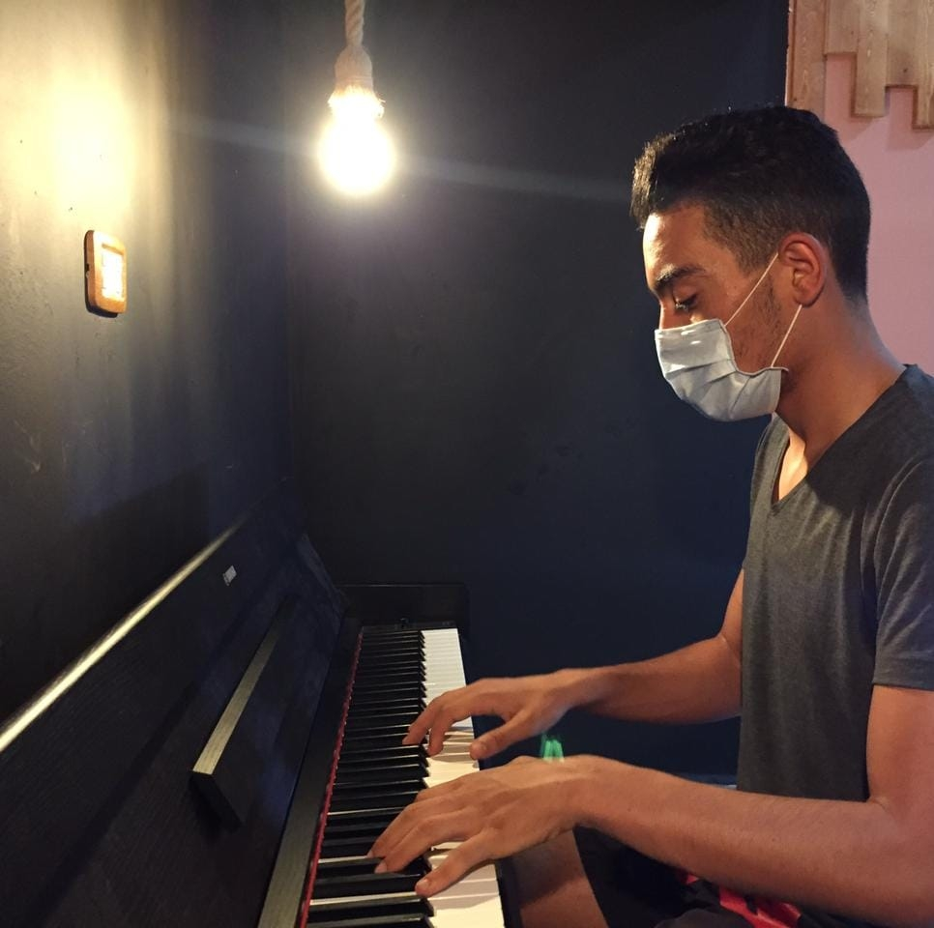
Les présupposés de la PNL Pas tous ! Mais seulement 4
Created by me : imhamed boujemaa

Slide 2
Sommaire
INTRO
LA PNL
01
02
Les présupposées
Conclusion
03
04
Remarques importantes
Abréviation + courte définition
2 en terme de communication
2 en terme de changement
C’est quoi la lesson ?

Slide 3


Introduction
Après avoir approfondi un peu plus dans cette matière, j'ai découvert que la raison pour changer ma vie à 180° était le développement personnel,
Vous comprenez alors ! Oui je vais parler a moi meme comme un exemple concret

Slide 4
LA PNL
C’est quoi ?
Neuro ?
Programmation Neuro linguistique
C’est une thérapie brève qui regroupe un ensemble de techniques de communication et de transformation de soi.
renvoie à la pensée, en tant que système neurologique qui gère nos émotions et notre comportement.

Slide 5

Les presupposés que j’ai choisis
En terme de communication
Nous avons la responsabilité de nous faire comprendre. Une personne qui ne peut pas ou ne veut pas se faire comprendre donne des indications précieuses à son interlocuteur.
Il n'y a pas d'échec dans une communication, seulement une réponse !

Slide 6
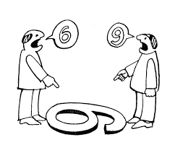
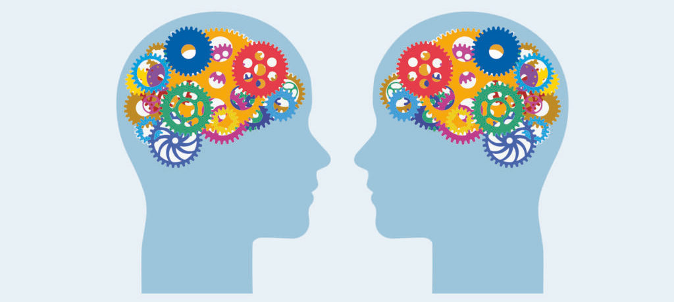
Nous avons la responsabilité de nous faire comprendre.
J’ai 100 % de la responsabilité de la communication pour :
la compréhension de mon message
la compréhension du message de mon interlocuteur.
Une personne qui me résiste donne une information précieuse sur notre façon de communiquer !

Slide 7

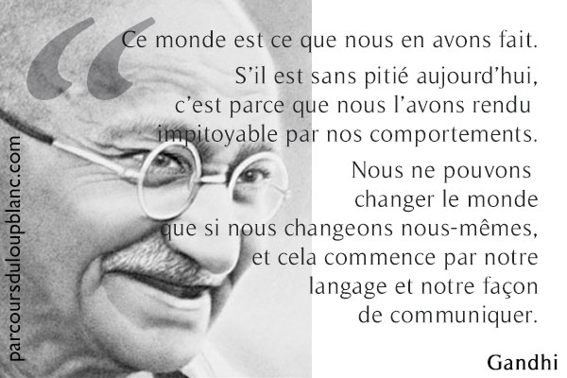

Slide 8
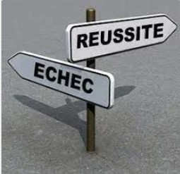
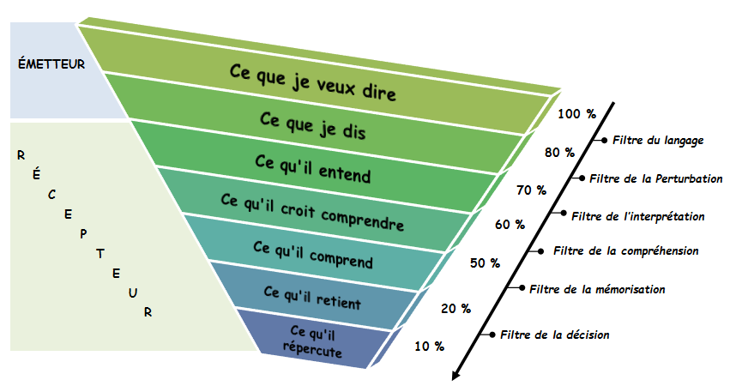
Il n'y a pas d'échec dans une communication, seulement une réponse !

Slide 9
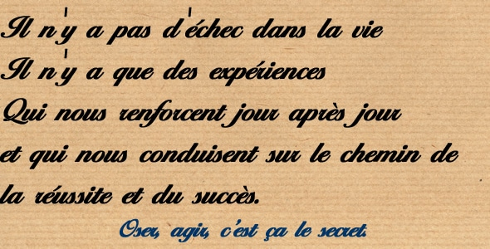

Slide 10
A Lire !
L'échec est le nom que nous donnons à nos erreurs. Si nous sommes
capable d'apprendre de celles-ci, à écouter les feed-back qui en découlent,
alors ces erreurs ne seront qu'une étape vers la réussite.
Nous devons apprendre et réfléchir à comment ne plus refaire les mêmes choix quand nous allons rencontrer, par après la même situation.

Slide 11
En terme de changement
Tout comportement a une fonction positive pour celui qui en est l'auteur : Il y a une intention positive derrière chaque comportement.
La confusion est la porte d'entrée à la réorganisation.

Slide 12


Tout comportement a une fonction positive pour celui qui en est l'auteur : Il y a une intention positive derrière chaque comportement.
Par Robert Dilts
Ce principe stipule qu'à un certain niveau tout comportement détient ou a détenu une intention positive. En d'autres termes, tout comportement sert ou a déjà servi un but positif. Par exemple, l'intention positive qui se trouve derrière un comportement « agressif », est souvent la « protection ».

Slide 13
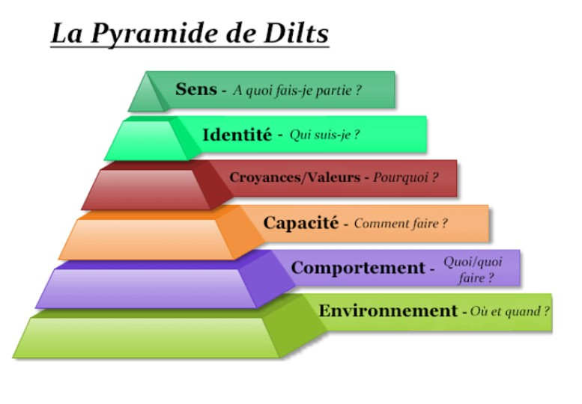

Slide 14
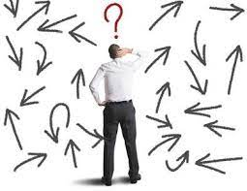

La confusion est la porte d'entrée à la réorganisation.
« De la confusion nait la lumière » (Claire)
Se faire accompagner dans ces moments de confusion,
permet d’optimiser Le changement, chacun a ses propres ressources,
ses propres clés pour résoudre Un probléme

Slide 15
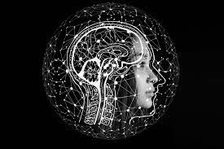


Conclusion

Slide 16
Thanks!
Do you have any questions?
Imhamed,boujemaa@gmail,com
+216 53 926 883
Please keep this slide for attribution

